Slide 1
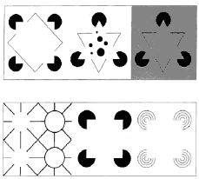
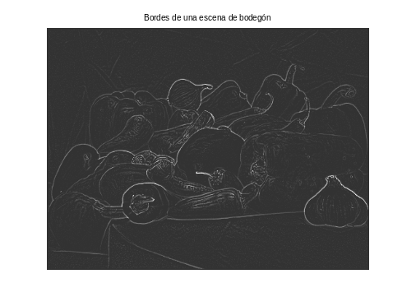
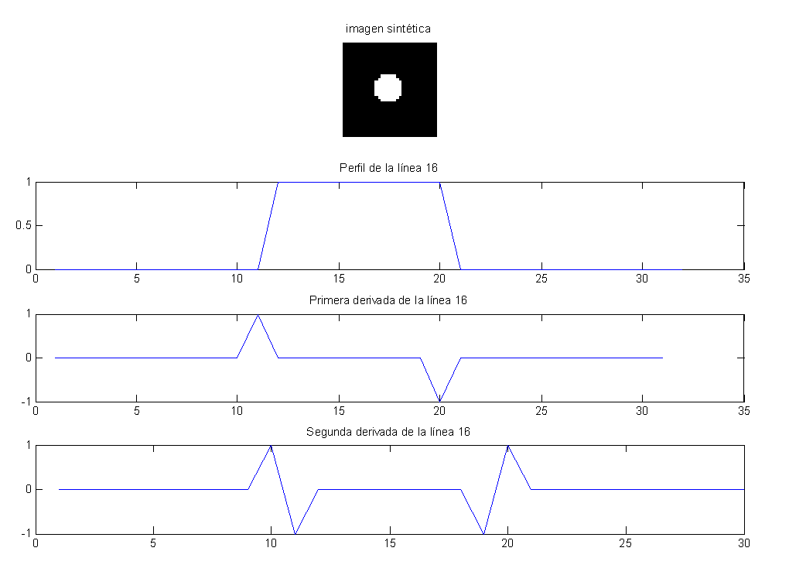
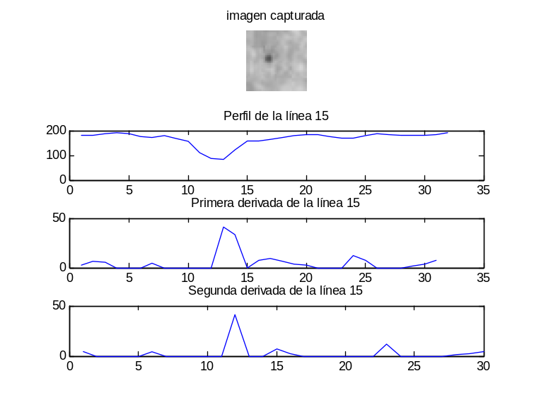
Detección de bordes
Teoría dominante sobre el cortex visual
  Bordes, colores, texturas, sombras
Borde: región donde aparece una fuerte variación del nivel de intensidad en los píxeles adyacentes.
Detección de bordes
  Gradiente
  Laplaciana

Slide 2

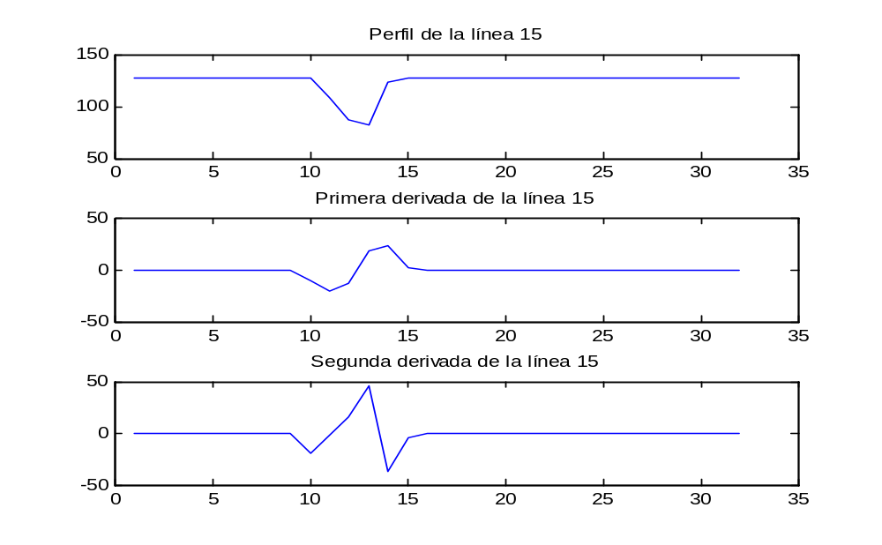
imagen capturada

Slide 3
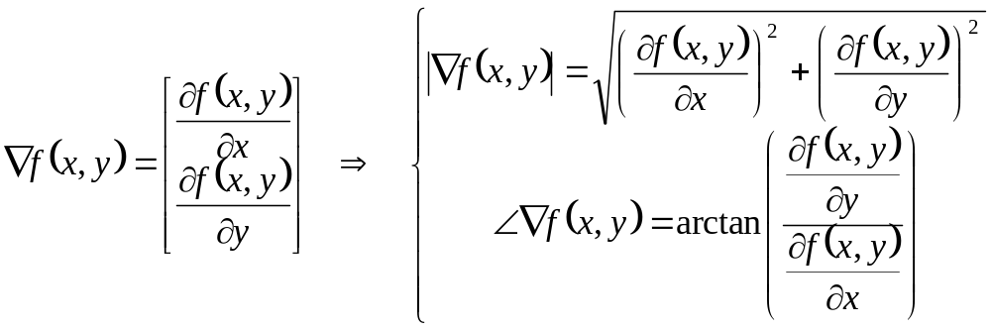
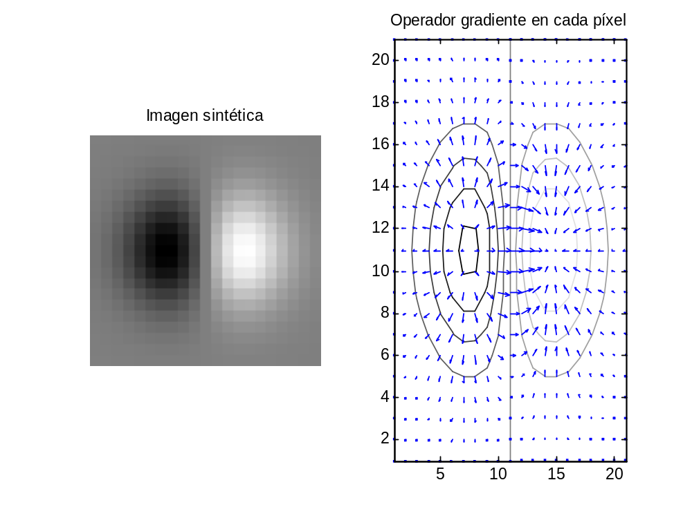
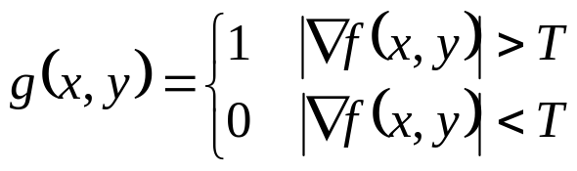
Operador Gradiente
De campo escalar a vectorial

Slide 4
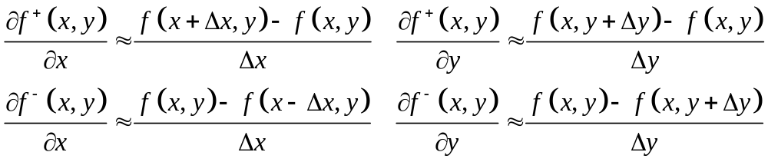
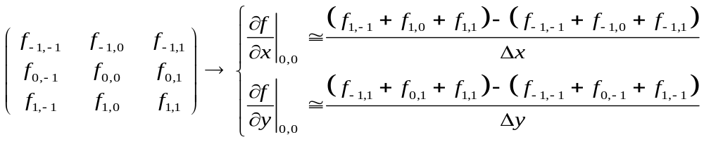
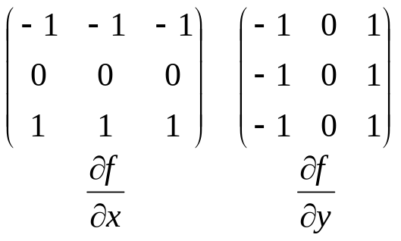
Discretización del operador derivada
Derivada progresivas y regresiva:
Diferencias centradas:

Slide 5
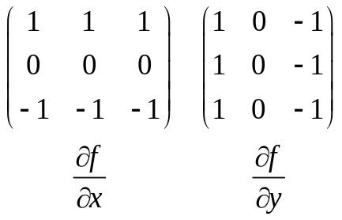
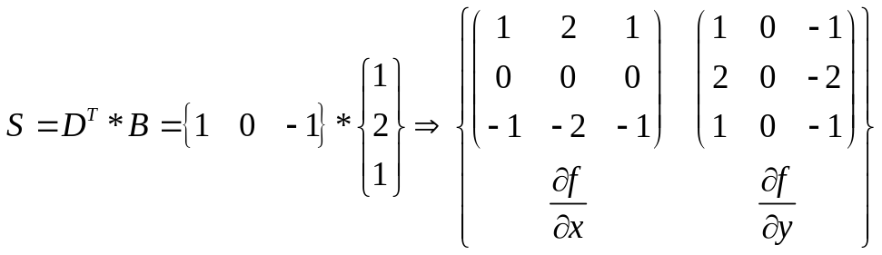
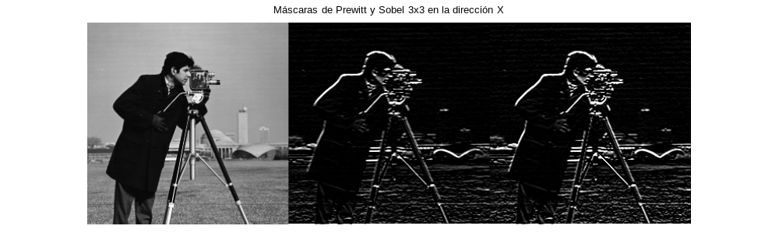
Discretización del operador derivada

Slide 6
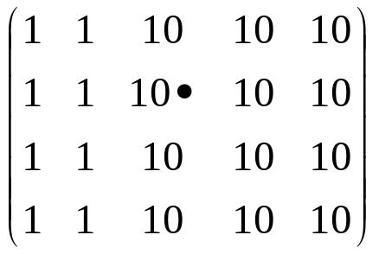
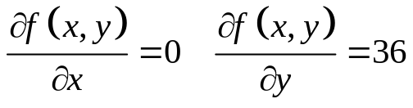
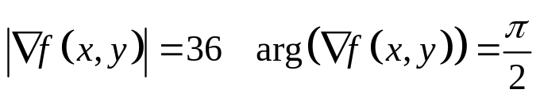
Ejercicio 5
Dada la siguiente imagen, calcular para el píxel marcado el módulo y la dirección del gradiente, empleando los operadores de Sobel:

Slide 7
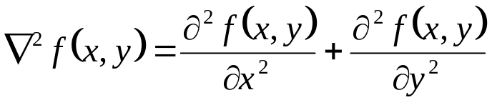
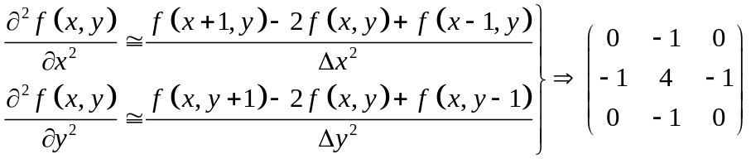

Operador basado en la laplaciana
Pasos por cero
  Escalar
  Positivos y negativos
  Ancho de un píxel
  Isotrópico
Sensibilidad al ruido

Slide 8
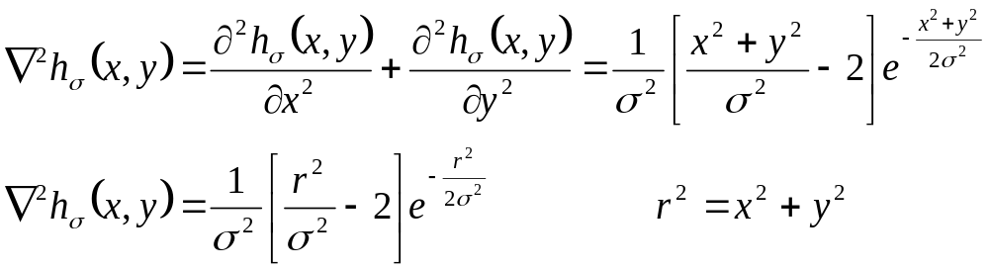
Laplaciana de Gauss (1/2)
Marr
  Medida del gradiente en diferentes escalas
  Localización del borde con precisión
Contradictorio
  Limitación del ancho de banda
Compromiso LoG

Slide 9
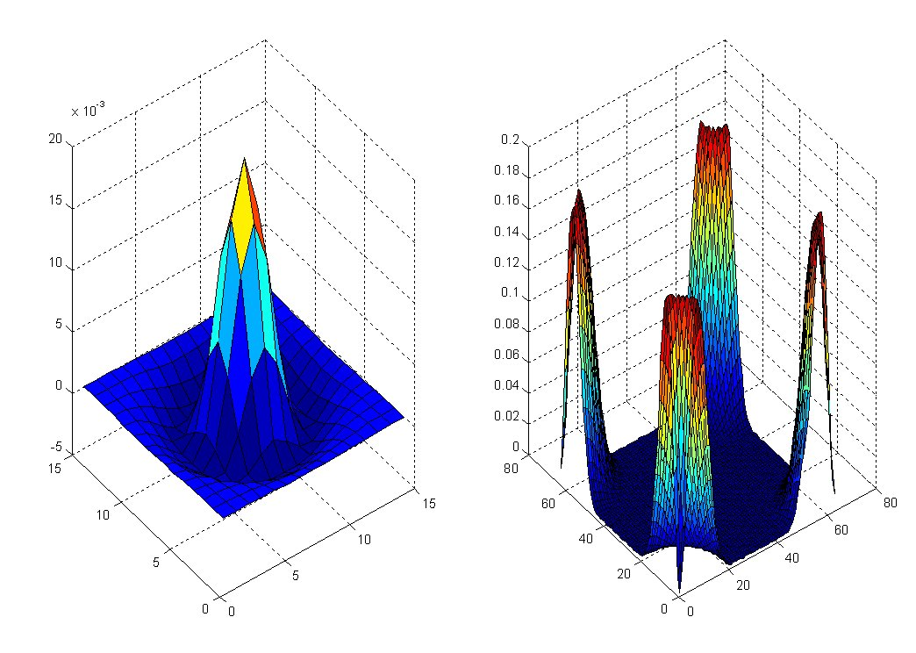
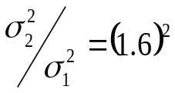
Laplaciana de Gauss (2/2)
Operador LoG y DoG
Varianza es la que delimita el ancho de banda del operador

Slide 10
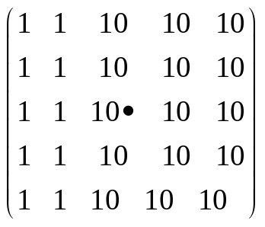
Ejercicio 7
Calcular la máscara de la laplaciana de Gauss para una σ = 0.5, sabiendo que el tamaño es de 5x5. Aplíquese sobre el píxel seleccionado.

Slide 11
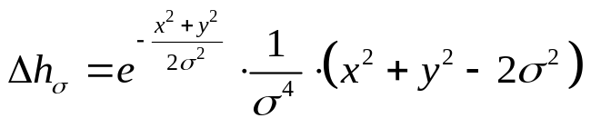
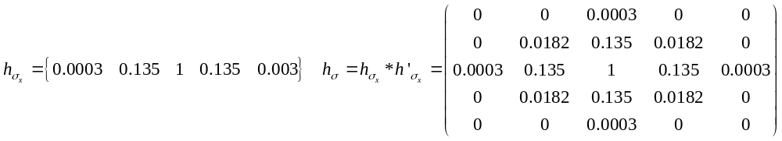
Ejercicio 7
La laplaciana de Gauss es formada a partir de la máscara de Gauss:
Utilizando la máscara de Gauss de 5x5 para σ = 0.5:

Slide 12
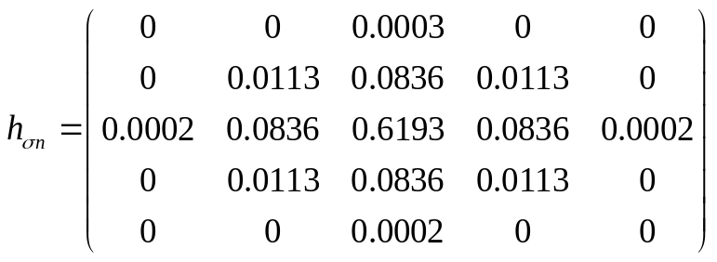

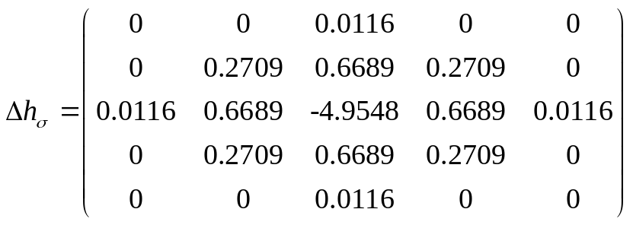
Ejercicio 7
La máscara normalizada, dividiendo por la suma de los coeficientes:
Añadiendo el término se obtendrá la máscara de la laplaciana de Gauss:
convolucionar esta máscara con el píxel marcado da un valor de
-22.4.

Slide 13
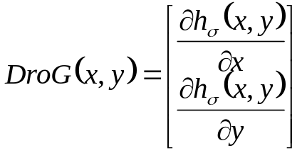
Operador de Canny
Optimización:
Aumentar la relación señal-ruido de la imagen.
Disminuir todo lo posible la distancia entre el borde detectado y el borde real.
No identificar un borde por un único píxel, sino por un conjunto de píxeles que tengan una cierta conectividad.
Etapas
Calcular el módulo y el argumento del gradiente de una imagen suavizada aplicando el operador derivada de Gauss.
En la dirección del gradiente, eliminar puntos que no sean máximos locales del módulo.
Para la detección de los bordes se emplean dos umbrales de histéresis, T1 y T2.

Slide 14
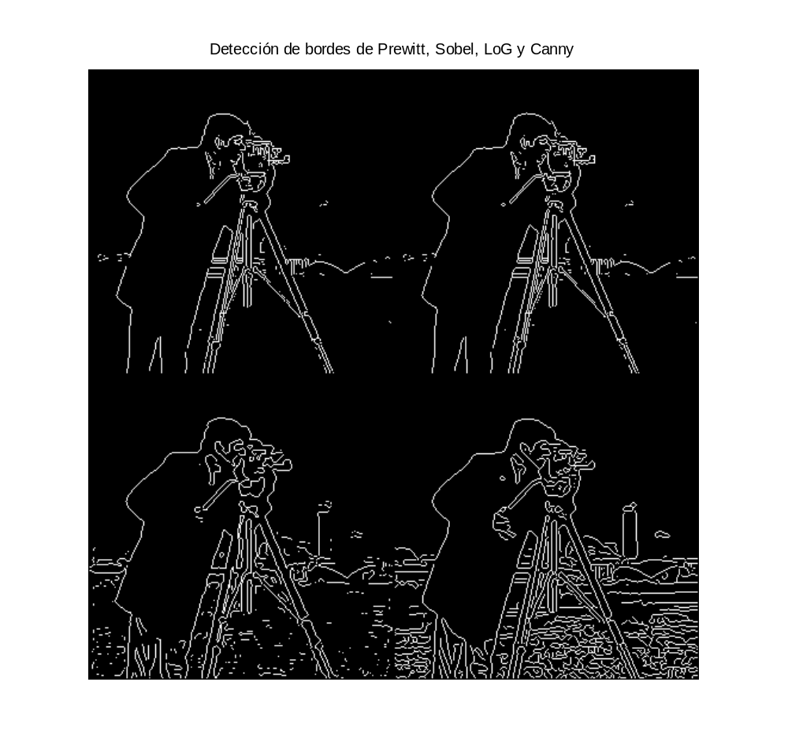
Comparativa

Slide 15

Ejercicio 6
Calcular las máscaras de las derivadas de Gauss 2D para una , sabiendo que el tamaño corresponde a 3x3. Aplíquese sobre el píxel seleccionado para determinar el módulo del gradiente y su orientación. Indique cómo lo implementaría para aumentar su eficiencia computacional.

Slide 16
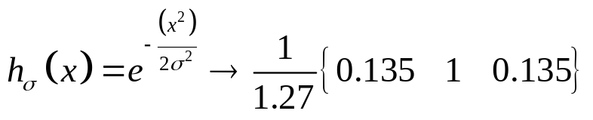
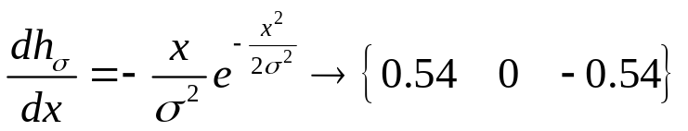
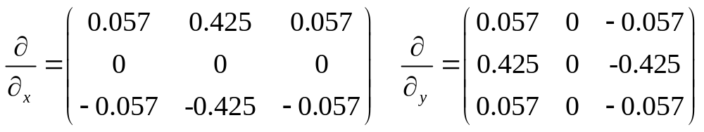
Ejercicio 6
La máscara de suavizado de Gauss quedará definida por:
Mientras que su derivada estará definida por:
Las derivadas suavizadas se calculan con la derivada parcial en la dirección elegida y en la otra componente con la suavizada:

Slide 17
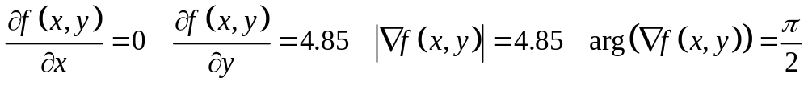
Ejercicio 6
Al aplicar las máscaras sobre el píxel señalado valdrá:
La implementación eficiente se realizará pasando por filas y columnas el operador 1D de la máscara de suavizado y de su derivada.

Slide 18
Cuestiones
Determinar las posibles transformaciones para obtener la imagen negativa y para realizar corrección de gamma.
Tipos de ruido en una imagen digital.
Construir un filtro binomial de 5x5
Conseguir la máscara de convolución para realizar un énfasis de alta frecuencia, empleando un filtro binomial 3x3. La constante es A=1.5.
Realizar un filtro de Gauss con varianza unitaria.
Discrepancias entre los operadores basados en la primera derivada y en la segunda derivada.
Obtener la máscara de LoG para una varianza igual a 0.25.
Determinar las máscaras del operador derivada de Gauss para una varianza igual a 0.25.

